Slide 1
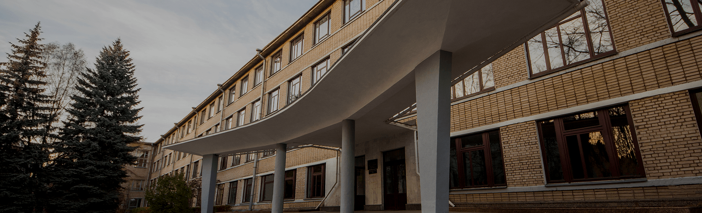
БЕЛОРУССКИЙ ГОСУДАРСТВЕННЫЙ ТЕХНОЛОГИЧЕСКИЙ УНИВЕРСИТЕТ
СПЕЦИАЛЬНОСТЬ
ТУРИЗМ И ПРИРОДОПОЛЬЗОВАНИЕ

Slide 2
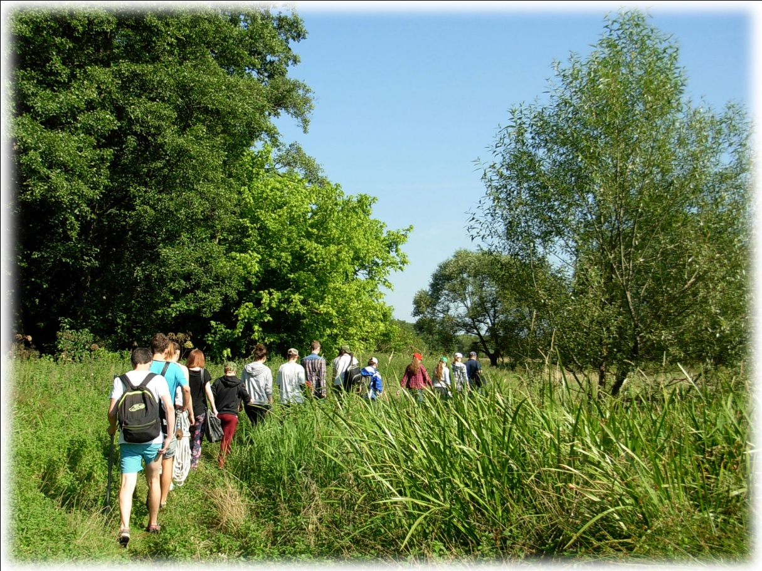
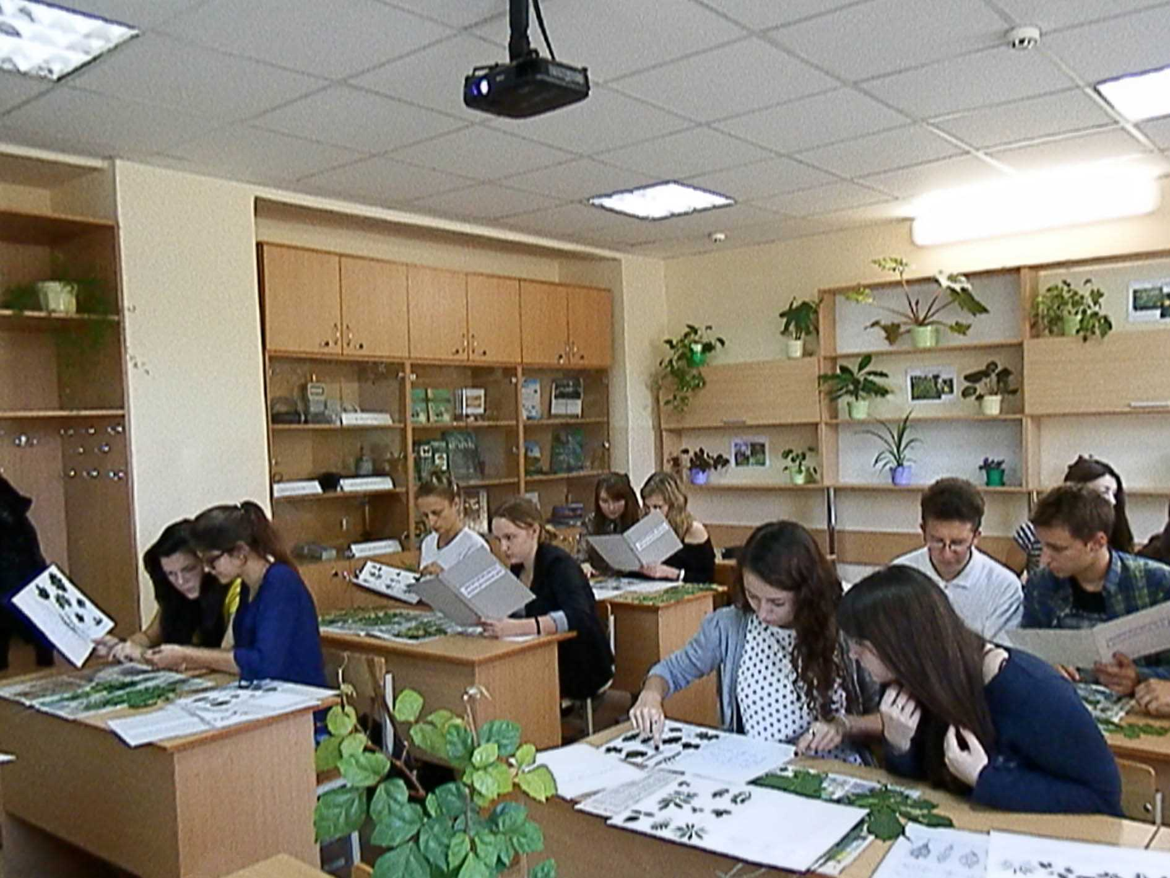
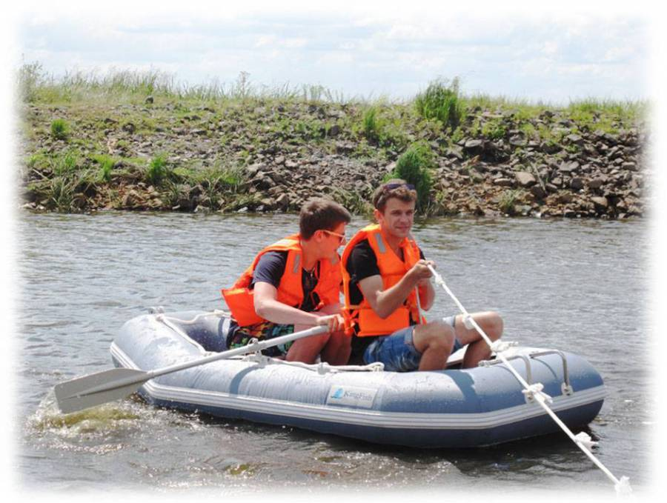
СПЕЦИАЛЬНОСТЬ
ТУРИЗМ И ПРИРОДОПОЛЬЗОВАНИЕ СЕГОДНЯ:
*Сотни студентов получивших специальность;
*Подготовка по различным и
перспективным направлениям
магистратуры;
*Современное программное и
техническое обеспечение
образовательного процесса;
*Получение диплома
государственного образца.
Срок обучения: 4 года
Форма обучения: дневная
Бюджет/Платно
Специальность обеспечивает получение квалификации "Специалист по туризму и природопользованию".

Slide 3
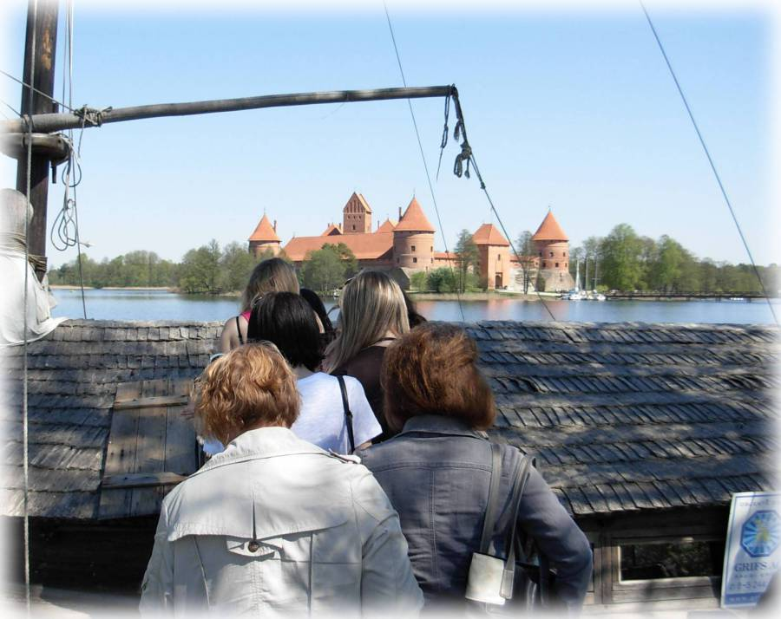
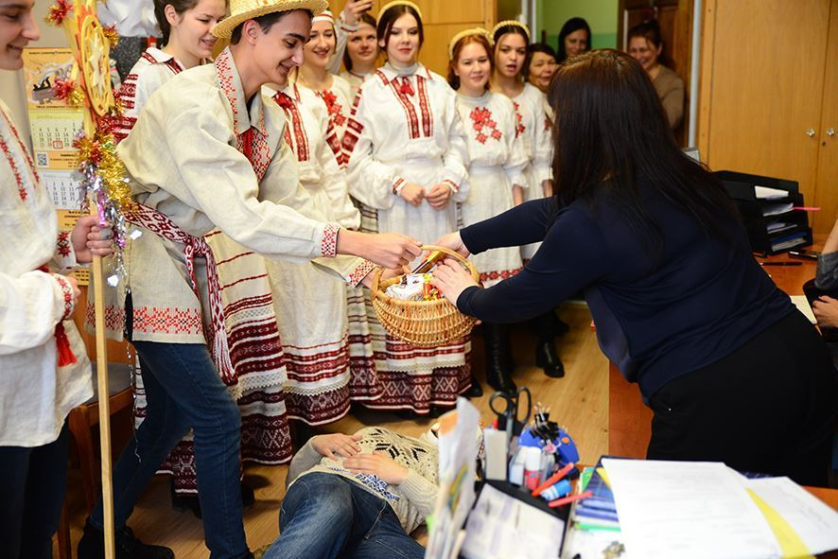
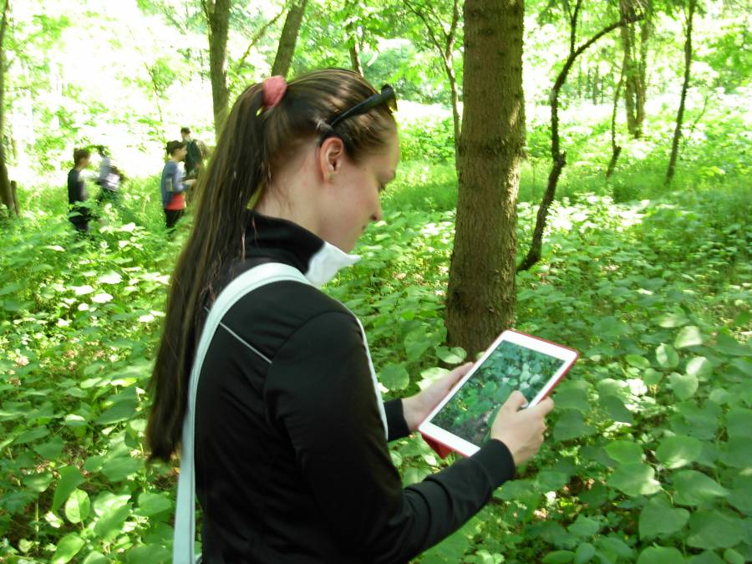
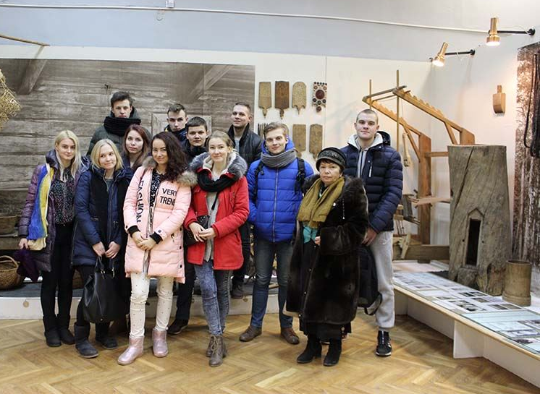
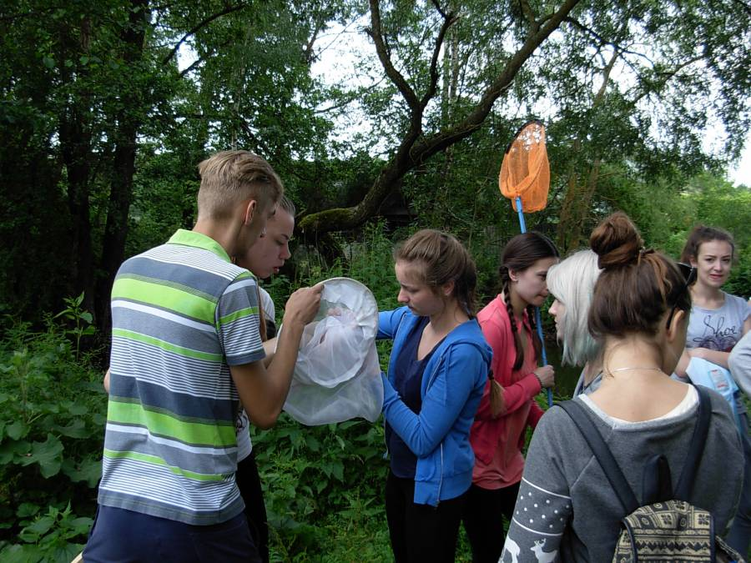
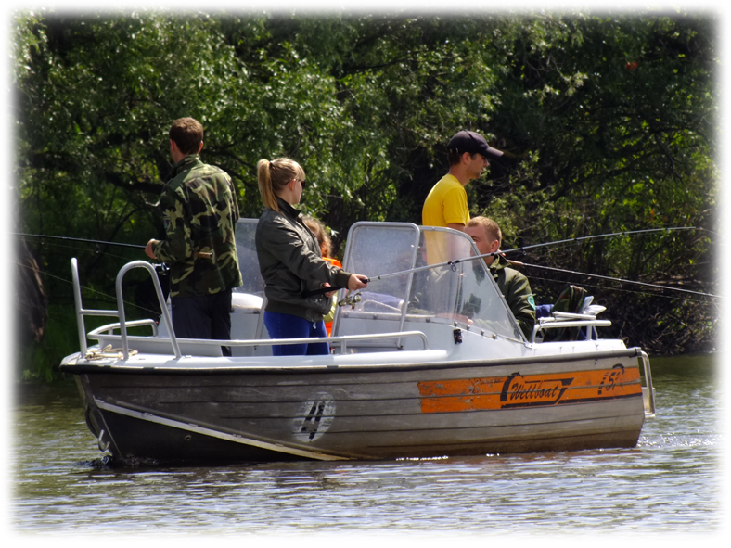
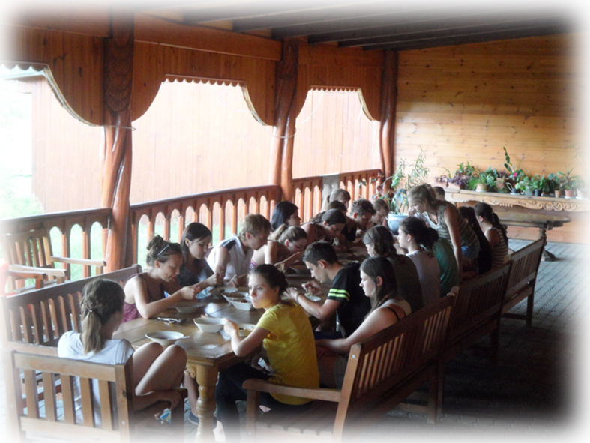
Выпускник специальности «Туризм и природопользование»
способен на высоком уровне осуществлять планирование хозяйственной деятельности и управления экономическими процессами в организациях туристической индустрии;
разрабатывать практические рекомендации по использованию природно-ресурсного потенциала территорий и регионов;
составлять туристические маршруты и программы обслуживания потребителей туристических услуг;
организовывать и проводить охотничьи, фотографические, природоведческие туры и др.

Slide 4
Что нужно, чтобы поступить?
Чтобы стать студентом
специальности «Туризм и природопользование» в БГТУ необходимо сдать:
ЦТ по биологии
(минимально 10)
ЦТ по русскому или белорусскому языку
(минимально 10)
Вступительный экзамен по физической культуре
(в университете, в форме сдачи нормативов)

Slide 5
КАКИЕ ПРЕДМЕТЫ ИЗУЧАЮТ БУДУЩИЕ СПЕЦИАЛИСТЫ В ОБЛАСТИ ТУРИЗМА И ПРИРОДОПОЛЬЗОВАНИЯ ?

Slide 6
ФАУНИСТИЧЕСКИЕ РЕСУРСЫ ЭКОЛОГИЧЕСКОГО ТУРИЗМА
ОСНОВЫ ТУРИСТИЧЕСКОГО СЕРВИСА
МЕЖДУНАРОДНЫЙ ТУРИЗМ
СТРАНОВЕДЕНИЕ И КРАЕВЕДЕНИЕ
ОХОТОВЕДЕНИЕ И ОХОТНИЧЬЕ ХОЗЯЙСТВО
ЭТНОГРАФИЧЕСКИЕ РЕСУРСЫ ТУРИЗМА
ОСНОВЫ УПРАВЛЕНИЯ ИНТЕЛЛЕКТУАЛЬНОЙ СОБСТВЕННОСТЬЮ
ТЕХНОЛОГИЯ И ОРГАНИЗАЦИЯ ЭКСКУРСИОННЫХ УСЛУГ
ОСНОВЫ СТАНДАРТИЗАЦИИ И СЕРТИФИКАЦИИ В ТУРИЗМЕ
ФЛОРИСТИЧЕСКИЕ РЕСУРСЫ ЭКОЛОГИЧЕСКОГО ТУРИЗМА
ПЛАНИРОВАНИЕ И ОРГАНИЗАЦИЯ ЭКОЛОГИЧЕСКОГО ТУРИЗМА
ГОСТИНИЧНЫЙ И РЕСТОРАННЫЙ БИЗНЕС
ОБЩАЯ БИОЛОГИЯ
ТУРОПЕРЕЙТИНГ
РЕКЛАМНАЯ ДЕЯТЕЛЬНОСТЬ
ВОДНЫЕ РЕСУРСЫ И ТУРИЗМ
ГИГИЕНА
ЭНТОМОЛОГИЯ И МИКОЛОГИЯ
ОСНОВЫ ФОТОВИДЕОИСКУССТВА
ЭКСКУРСОВЕДЕНИЕ

Slide 7
ПОДОБНЫЕ СПЕЦИАЛЬНОСТИ СОЗДАНЫ И В ДРУГИХ ВУЗАХ.
ЧЕМ БУДЕТ ОТЛИЧАТЬСЯ УЧЕБНЫЙ ПРОЦЕСС В БГТУ?

Slide 8
Так чему же нас научат?
опытные преподаватели
Экотуризм
Природопользование
Вы будете разбираться в последних тенденция экологического туризма
Обретёте обширные знания о природе и использовании её в туристических целях

Slide 9
отличие БГТУ
Похожие специальности есть и в других вузах. Но, в БГТУ она имеет существенные отличия. Это связано с направленностью университета на подготовку специалистов для лесного хозяйства. Ниша охотничьего и экологического туризма не закрыта ни одним из вузов, кроме БГТУ. Наших специальных дисциплин там не преподают. Например, мы знакомим студентов с основными лесными формациями, болотами, ботаникой, дендрологией, энтомологией, микологией, экологией и др.

Slide 10
КЕМ ПОЙТИ РАБОТАТЬ?
Имея данную специальность,
Выпускники специальности «Туризм и природопользование» смогут работать не только в сфере традиционного туризма, но и охотничьего, экологического – для них открыт сельский туризм и природопользование. Что же касается конкретных организаций, то в обосновании, в котором указывается, где специалисты будут востребованы, указана – Администрация Президента Республики Беларусь. В системе государственных природоохранных органов (заповедники, национальные парки, заказники) есть специальные организации и отделы туризма, в которых, в зависимости от объема работы, занято по несколько специалистов. Ими и должны быть наши выпускники. Требуются такие специалисты и Министерству лесного хозяйства. Есть в системе Минлесхоза такая организация, как РУП «Белгосохота», имеющая лицензию на осуществление туристической деятельности. Им наши специалисты придутся как нельзя кстати. Они будут заниматься рекламой, информированием, привлечением потенциальных клиентов.

Slide 11
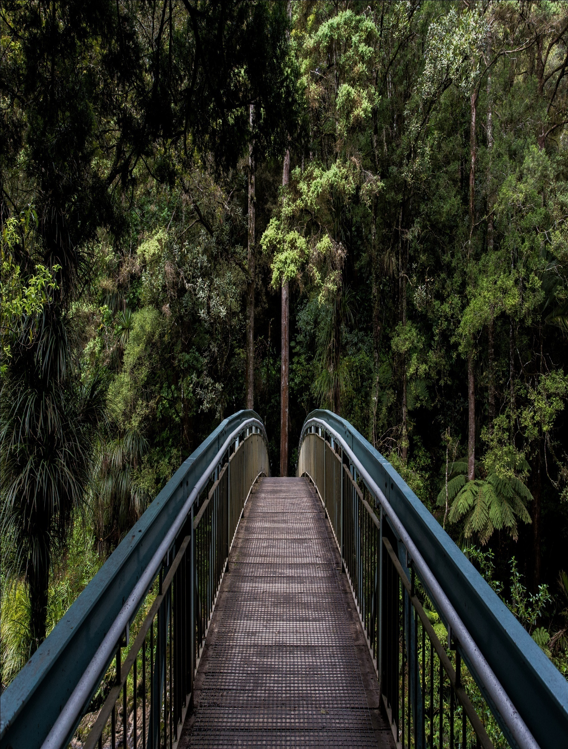
ИСТОРИЯ СПЕЦИАЛЬНОСТИ
КАФЕДРА ТУРИЗМА ПРИРОДОПОЛЬЗОВАНИЯ И ОХОТОВЕДЕНИЯ
Кафедра туризма, природопользования и охотоведения образована путем слияния двух кафедр "Туризма и природопользования" и "Охотоведения" 04.09.2017 г.
Кафедра туризма и природопользования была организована в соответствии с приказом № 1284 от 14.12.2009 года при лесохозяйственном факультете. Заказчиком подготовки специалистов по туризму и природопользованию выступили Управление делами Президента РБ и Министерство лесного хозяйства РБ.
Кафедра охотоведения была создана 11 декабря 2009 года ректором БГТУ профессором Жарским И. М.

Slide 12
ПРОФЕССОРСКО-ПРЕПОДАВАТЕЛЬСКИЙ СОСТАВ
1 ПРОФЕССОР
7 ДОЦЕНТОВ
2 СТАРШИХ ПРЕПОДАВАТЕЛЯ
1 АССИСТЕНТ
Средний возраст преподавательского состава, работающих на штатной основе, составляет 46 лет.
Стаж практической работы в лесном хозяйстве имеют 6 преподавателей (66,7%), стаж научно-педагогической работы свыше 10 лет – 5 чел (55,6%) и до 5 лет – 2 чел (22,2%). Базовое образование всех преподавателей кафедры соответствует читаемым дисциплинам.

Slide 13
Наши информационные ресурсы
ТПиО
BELSTU.BY/FACULTIES/LH/TIP
https://vk.com/bstu_by
TPIO@BELSTU.BY

Slide 14
Спасибо за внимание!

